Slide 1
AC-DSGF 导师汇报
面向通信受限无人机蜂群协同导航的 自适应通信拓扑优化方法
通信效率优化型协同智能 · RA-L 投稿配套中文版 主张：可比任务性能 + 通信约降低两个数量级

Slide 2
研究背景
• UAV 数量增加 → 协同对通信依赖增强
• 固定 / 稠密通信开销随规模近似平方或高度增长
• 固定拓扑无法随任务态势自适应“何时、与谁、通信多少”
• 工程问题：有限带宽 / 能耗 / 时延下如何保持有效协同？

Slide 3
已有方法问题
• Full Communication：通信爆炸，难部署
• Random Drop：可能损害关键协作链路
• Fixed Graph（半径 / 稠密）：无法任务驱动适应
• 注意力 ≠ 通信决策：仍在预定义支撑上聚合

Slide 4
核心思想
让无人机自主决定： “什么时候通信、和谁通信、通信多少。”
通信拓扑 = 策略优化中的可学习决策变量（非训练后随机剪枝）

Slide 5
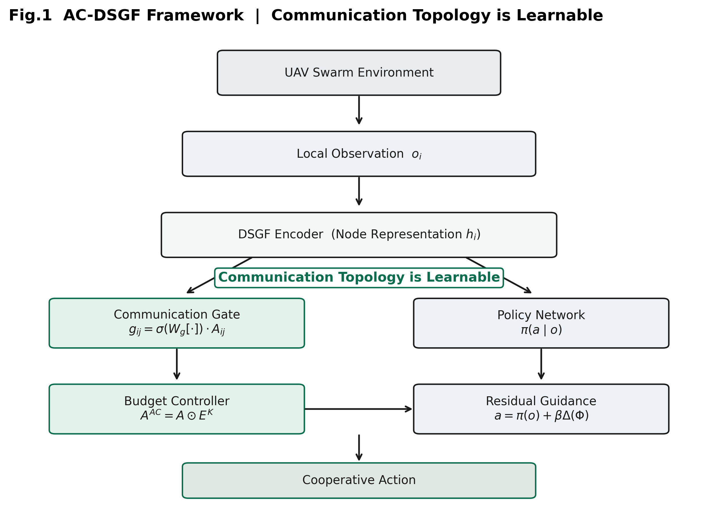
算法框架（Fig.1）

Slide 6
创新点（三条）
C1 可学习通信拓扑：g_ij 由任务状态驱动
C2 通信预算联合优化：J = E[R] − λ C，Top-K 约束
C3 Residual Guidance：a = π(o) + βΔ(Φ)，稳定稀疏协同
非声称：Success 超越 · causal utility · AC-DSGF++

Slide 7
实验环境
• 仿真：VMAS continuous navigation
• 训练：MAPPO（CTDE）
• 主表：16 UAV × 5 seeds × 200-ep eval
• 对比：MAPPO / GAT / Transformer / DSGF / AC-DSGF
• 指标：Success · Comm（软质量）· CEI

Slide 8
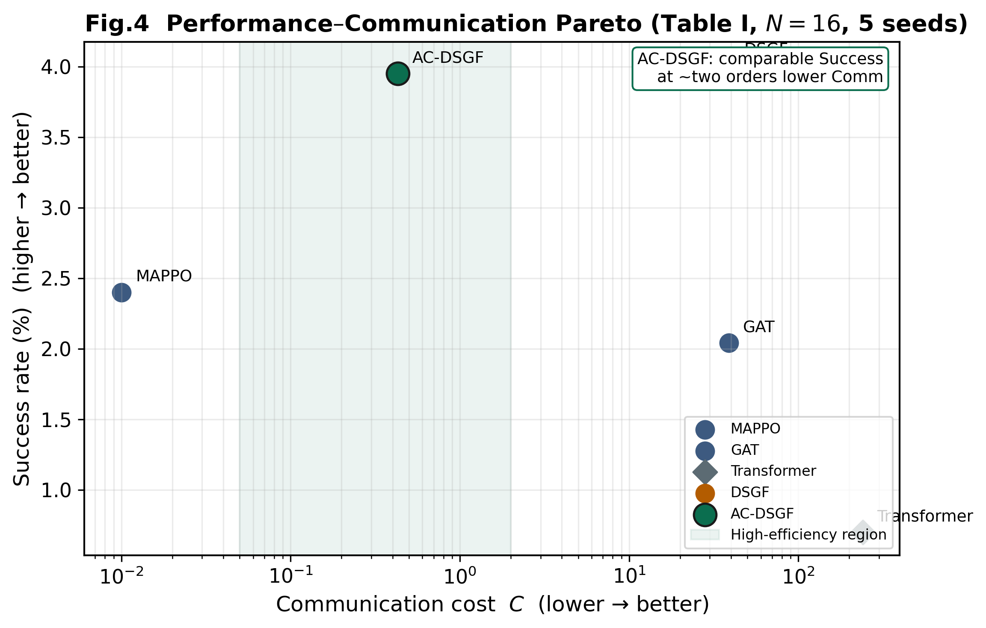
核心结果（Table I + Fig.4）
• DSGF：Success 4.01% · Comm 39.27 · CEI 0.001
• AC-DSGF：Success 3.95% · Comm 0.43 · CEI 0.091
• 不是 Success 最高，而是 Success≈ 且 Comm↓≈两个数量级、CEI↑
• 预算 / 静默 / 丢包：诊断趋势，支持 graceful degradation

Slide 9
论文贡献（对应 RA-L）
• Method：Gate + Budget + Residual 闭环
• Analysis：复杂度 O(NKd+Nd)；行为相关 nn_risk≈0.84
• Validation：主表 + 预算 + 静默 + 丢包 + Runtime
• 定位：通信效率优化型机器人系统方法（适合 RA-L）

Slide 10
下一步（Future Work）
• ROS2 / Gazebo / PX4 部署与硬件验证
• 软通信质量 → 真实无线帧 / 能耗映射
• Communication–Motion Co-design（动作—通信协同）
不回头扩展 AC-DSGF++；v1 冻结投稿，审稿后再定 2.0

